Slide 1

Построение портретов пациентов с инфарктом при различных типах рака в разрезе выживаемости
Выполнила студентка гр.
3540201/20301 Климова О. А.

Slide 2
Задачи
Анализ медицинских данных о пациентах с инфарктом при различных типах рака.
Построение классического портрета пациента с инфарктом при различных типах рака с использованием методов машинного обучения.
Получение портретов пациентов, выделяя ключевые медицинские параметры и анализируя их влияние на прогноз выживаемости.

Slide 3
Цель
Используя модель машинного обучения, построить портреты типичных пациентов с инфарктом при различных типах рака в разрезе выживаемости на основе результатов анализов, проводимых при поступлении в медицинское учреждение.

Slide 4
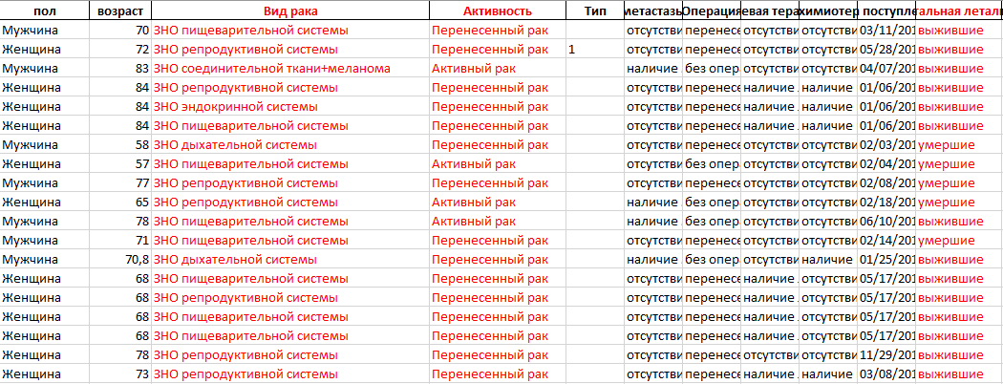
Данные
Данные о пациентах получены от ГБУ Санкт-Петербургского научно-исследовательского института скорой помощи им. И.И. Джанелидзе.

Slide 5
Предобработка данных
Анализ параметров и исключение некоторых из них
Удаление пустых столбцов
Заполнение пустых значений
Исправление опечаток

Slide 6
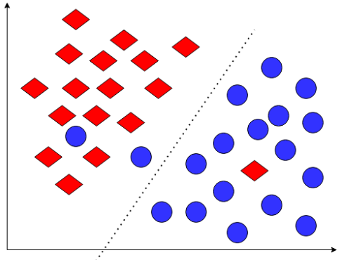
Бинарная классификация
Представляет собой тип задачи машинного обучения, где модель обучается разделять объекты на два класса. Каждому объекту в обучающей выборке присваивается одна из двух меток - "положительный" или "отрицательный" класс.

Slide 7
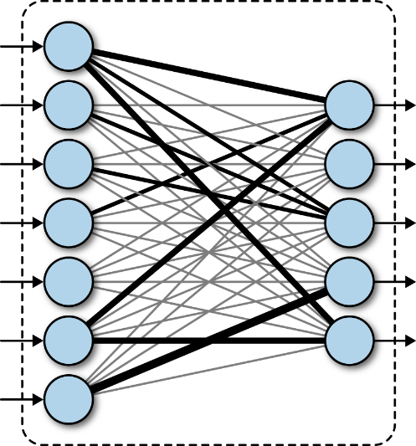
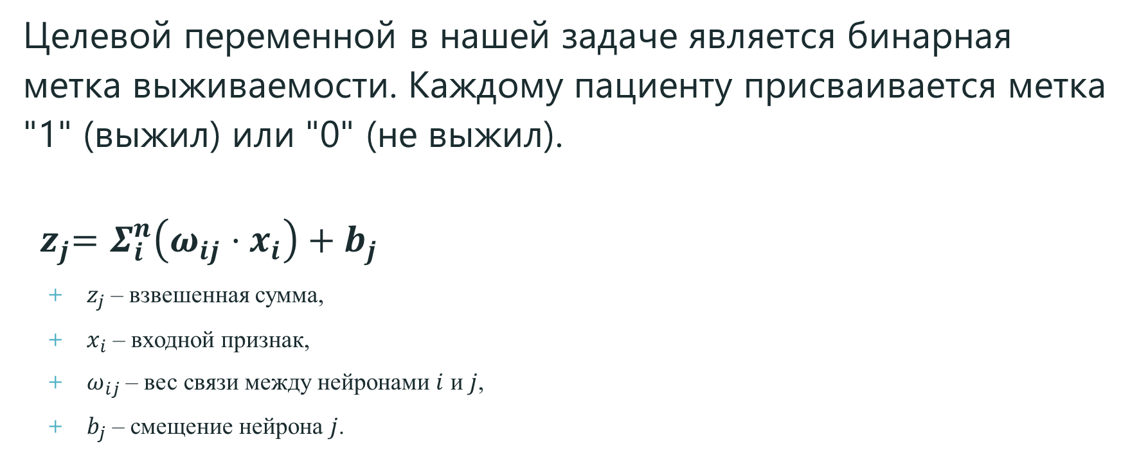
Полносвязная нейронная сеть
Целевой переменной в нашей задаче является бинарная метка выживаемости. Каждому пациенту присваивается метка "1" (выжил) или "0" (не выжил).
$${ z}_{j}=Σ_{i}^{n}\left(ω_{ij}⋅x_{i}\right)+b_{j}$$
$z_{j}$ – взвешенная сумма,
$x_{i}$ – входной признак,
$ω_{ij}$ – вес связи между нейронами $i$ и $j$,
$b_{j}$ – смещение нейрона $j$.

Slide 8
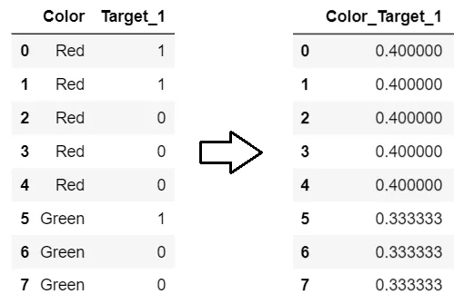
TargetEncoder
Для каждой уникальной категории категориального признака вычисляется вероятность отнесения к положительному классу, и эти вероятности присваиваются вместо категориальных данных в исходном датасете.

Slide 9

Результаты обучения модели
Функция потерь
для обучающей выборки Accuracy = 0.96; F1 = 0.97
для тестовой выборки Accuracy = 0.91; F1 = 0.92

Slide 10
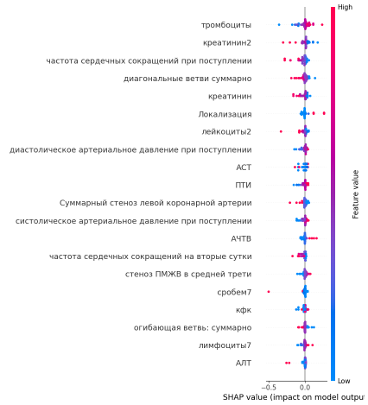
SHAP
Позволяет выделить ключевые характеристики, влияющие на выживаемость, и отобразить вклад каждого параметра в прогноз.

Slide 11
Построение портретов пациентов
Пациент, склонный к смерти
Пациент, склонный к жизни
Низкие тромбоциты
Высокий уровень креатинина
Высокая частота сердечных сокращений при поступлении
Высокие лейкоциты
Пониженные значения АЧТВ
Низкий ПТИ
Пониженные лимфоциты
Повышенный АЛТ
Высокие тромбоциты
Низкий уровень креатинина
Средняя или немного пониженная частота сердечных сокращений при поступлении
Средние или слегка пониженные лейкоциты
Средние или повышенные значения АЧТВ
Средний или слегка повышенный ПТИ
Средние или повышенные лимфоциты
Нормальный уровень АЛТ

Slide 12
СПАСИБО ЗА ВНИМАНИЕ!

